Slide 1
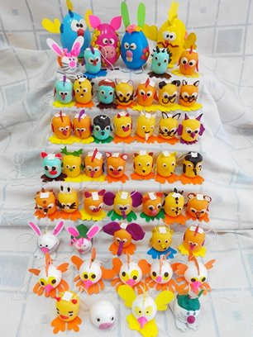
Кружок «Город мастеров» руководитель Федотова Анна Николаевна
Расписание занятий:
1 группа – 1 год обучения
Понедельник 14.00-16.00
Среда 14.00-16.00
2 группа - год обучения
Понедельник 09.00-11.00
Среда 09.00-11.00
Пятница 09.00-11.00
3 группа - 3 год обучения
Вторник 09 .00 - 11.00
Четверг 09 .00 - 11.00
Пятница 11.00 - 13.00
Группа «Содружество» (ОВЗ)
Понедельник 11.00-12.00
Четверг 11.00-12.00

Slide 2
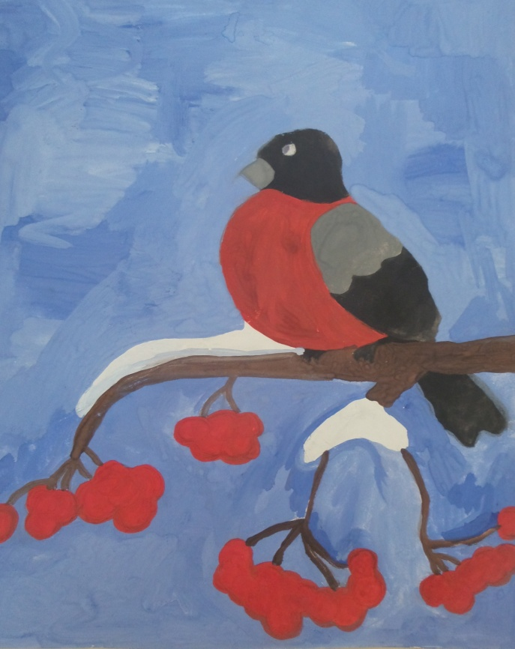
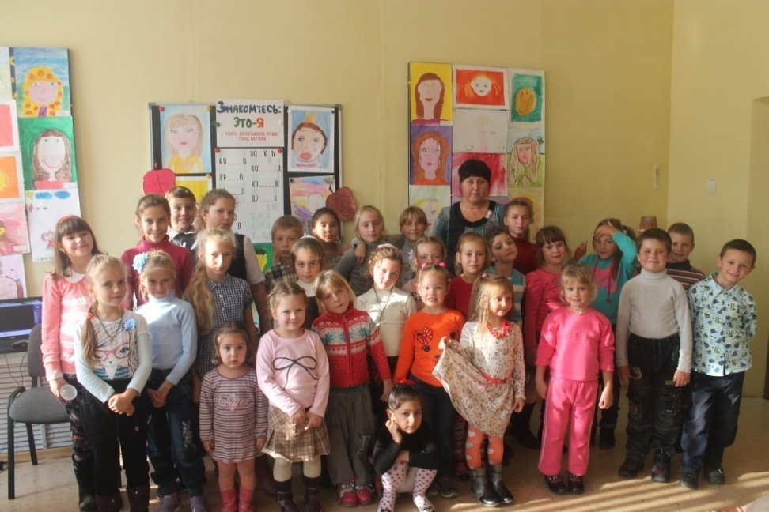
В кружке «Город мастеров» занимаются ребята от 6 до 14 лет. Занятия по ИЗО и лепке проходят с творческим подходом по каждой теме.

Slide 3
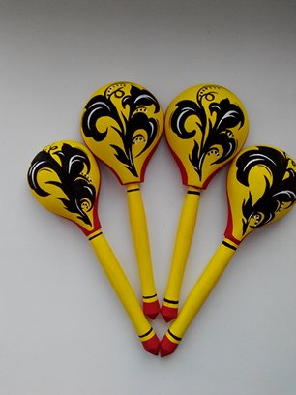
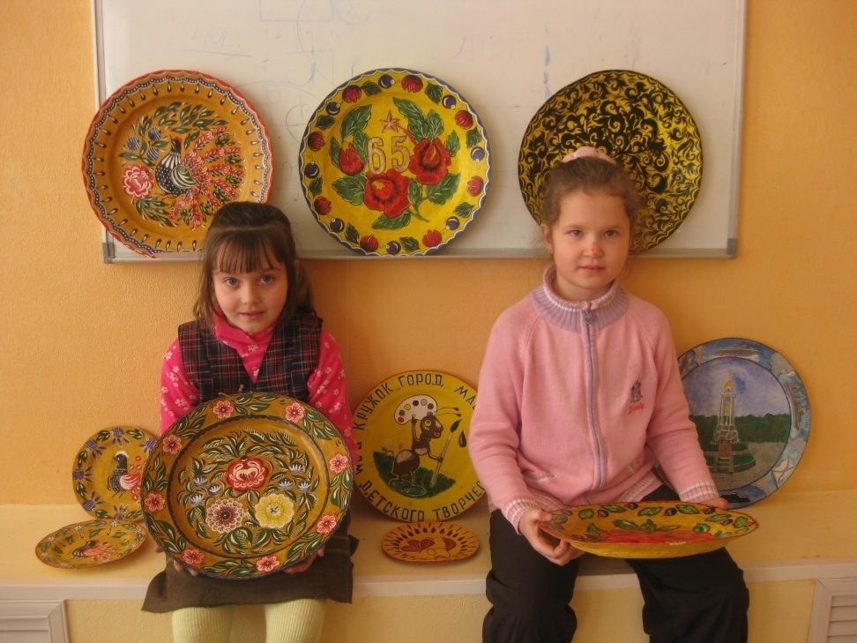
Уже много лет ребята занимаются изучением разных росписей России. Поделки из папье – маше и деревянные заготовки, расписанные под хохлому и городецкими цветами, выглядят просто удивительно. А каким это может быть подарком….

Slide 4
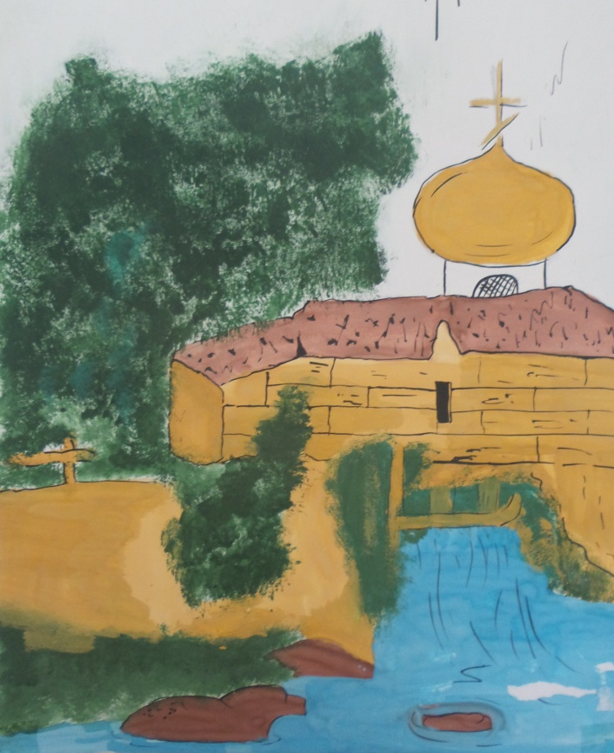
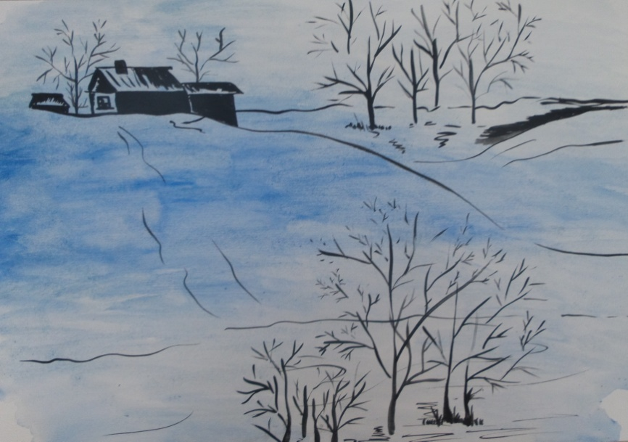
Занятия по ИЗО проходят на разные темы, чтобы ребёнок мог как можно больше разнообразить свой внутренний мир.

Slide 5
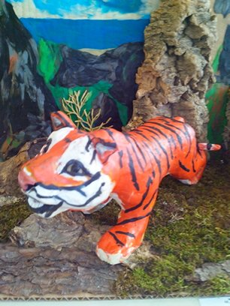
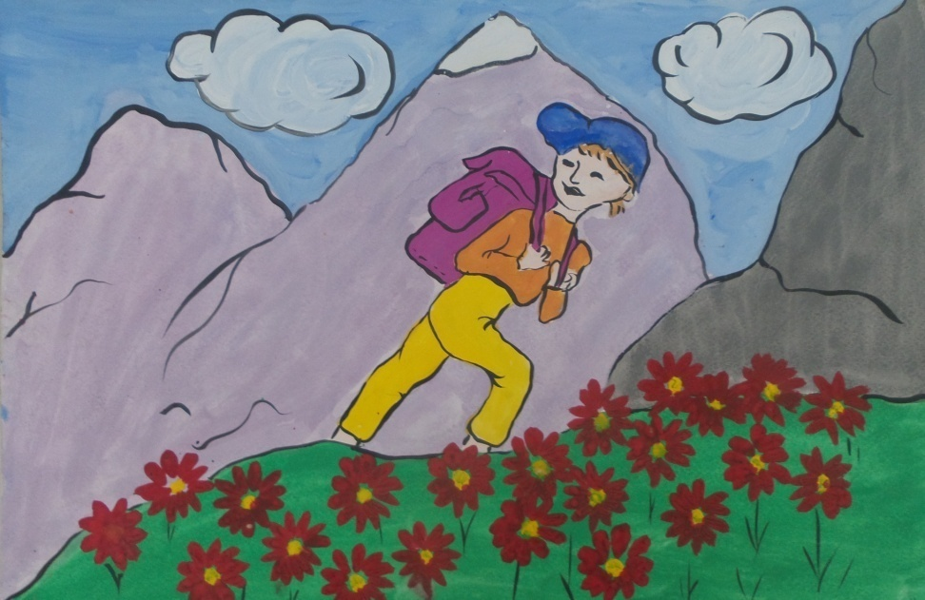
Лепка из пластилина занимает не менее важное место на занятиях в кружке, чем рисование.

Slide 6
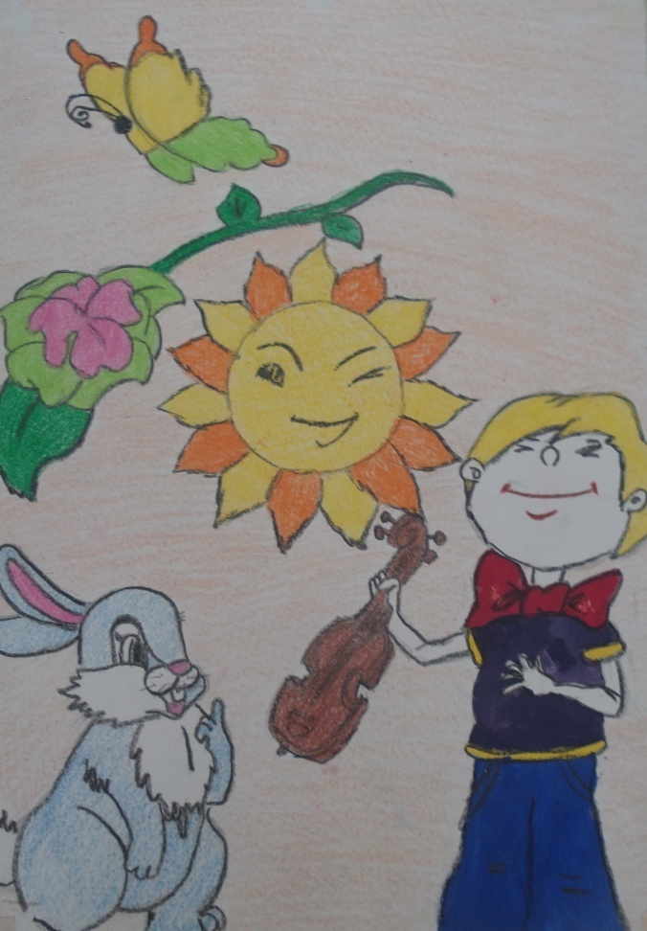
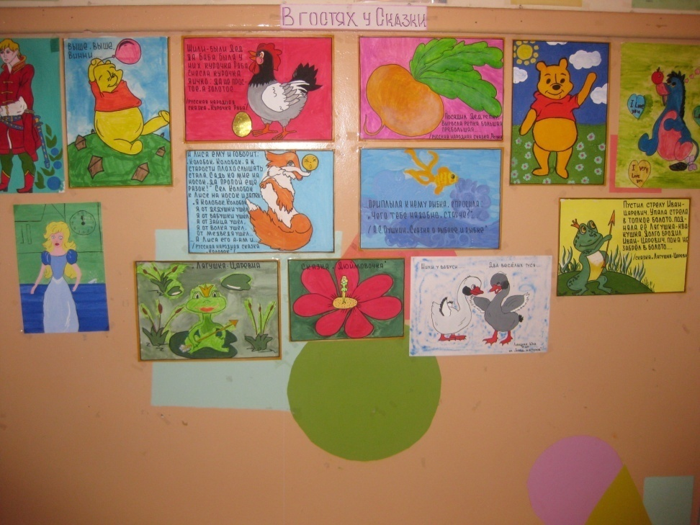
Тематические выставки рисунков и поделок проходят регулярно в Доме детского творчества.

Slide 7
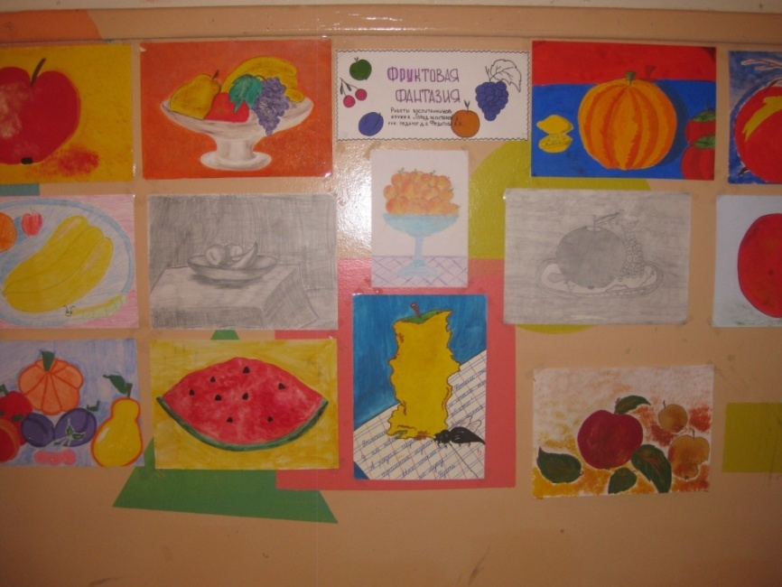
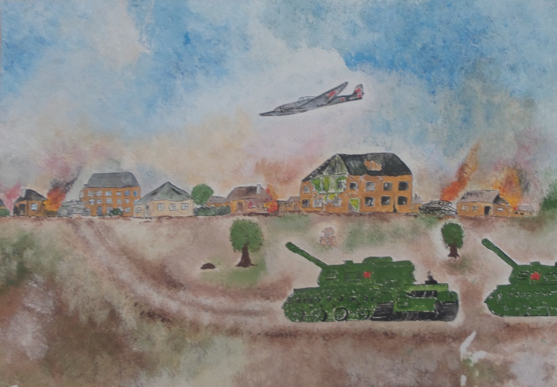
«Ну чего же там скрывать..дети любят, очень любят рисовать…»

